Slide 1









Безопасность на дороге!

Slide 2
Описание и рекомендации
Игра ориентирована на дошкольников 4-7 лет.
Использовать игру можно как с группой детей, так и индивидуально в детских дошкольных учреждениях, а так же в домашних условиях.
Для поддержания интереса дошкольников, игра оснащена визуальными и звуковыми эффектами.
Кликнув левой кнопкой мыши по значку , расположенному в углу слайда, осуществляется переход на следующий слайд. Кликнув левой кнопкой мыши по значку
, расположенному в углу слайда, осуществляется переход на слайд «Выбери игру».

Slide 3
Цели и задачи
формировать и закреплять знания детей о правилах безопасного поведения на улицах города в игровой форме
Учить различать и называть дорожные знаки
Развивать зрительное и слуховое внимание.
Развивать логическое мышление.

Slide 4
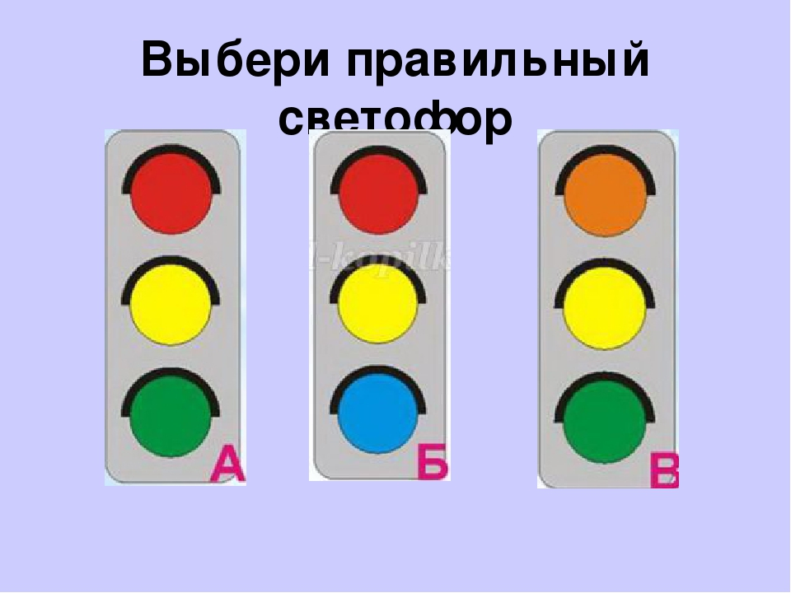
Выберите правильный цветофор

Slide 5
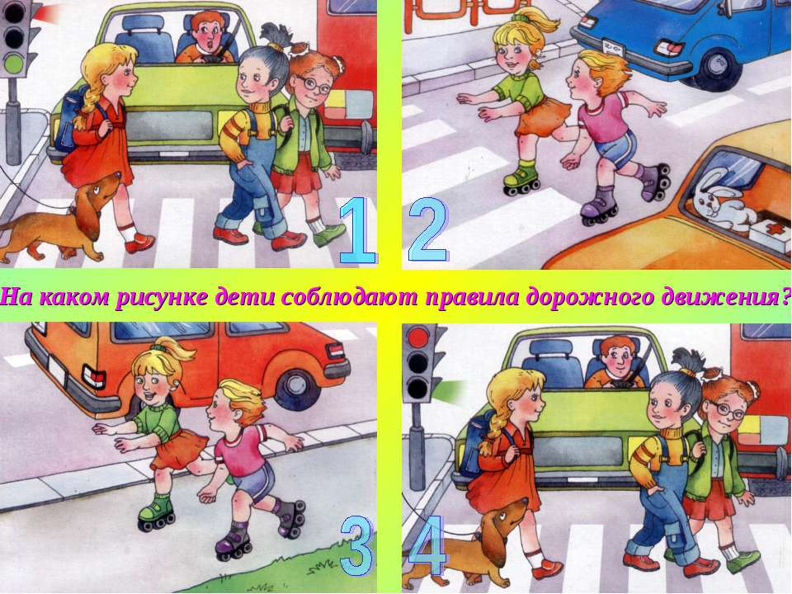
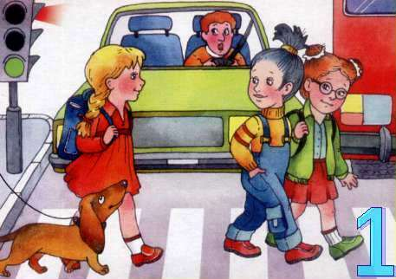
На каком рисунке дети соблюдают правила дорожного движения?

Slide 6



Загадка
У полоски перехода,
На обочине дороги,
Зверь трёхглазый, одноногий,
Неизвестной нам породы,
Разноцветными глазами
Разговаривает с нами.
Красный глаз глядит на нас:
- Стоп! - гласит его приказ.
Жёлтый глаз глядит на нас:
- Осторожно! Стой сейчас!
А зелёный: что ж, вперёд,
Пешеход, на переход!
Так ведёт свой разговор
Молчаливый ...

Slide 7

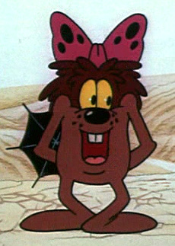
Попробуй ещё раз!
Нажми сюда
Вот я как
запутала!!!

Slide 8
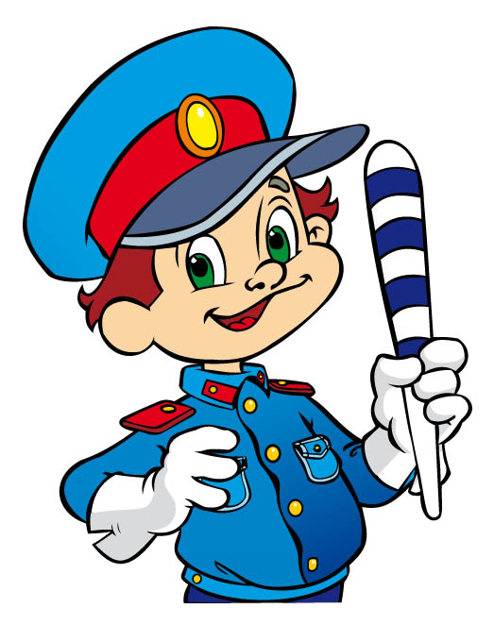
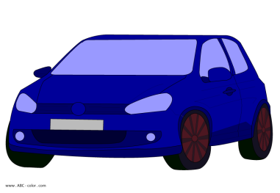
Молодец !
Проезжай дальше!

Slide 9
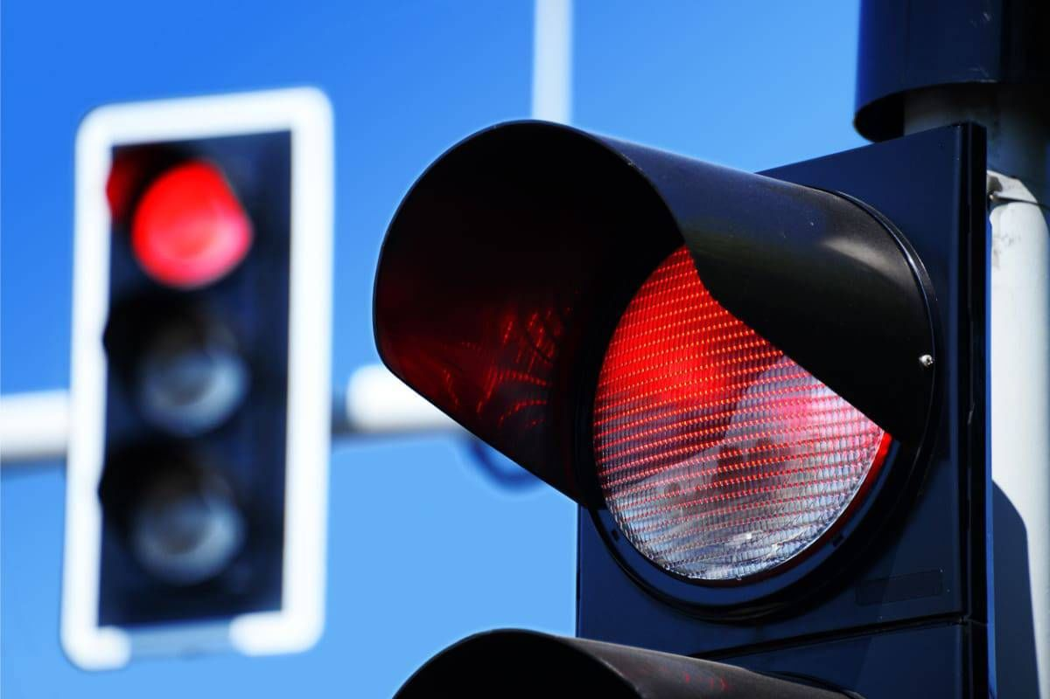
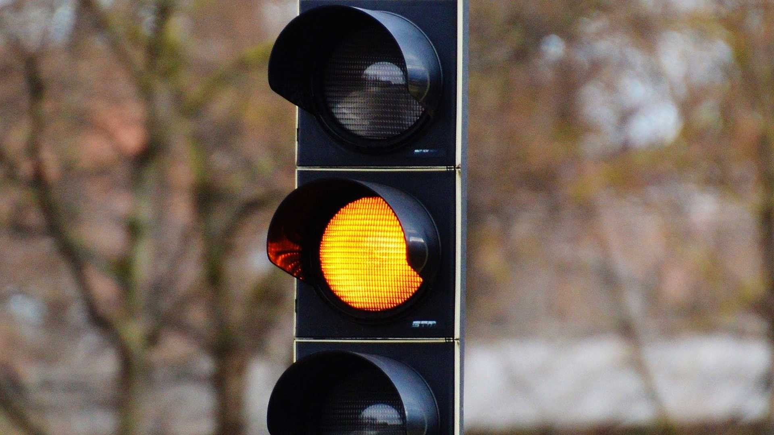
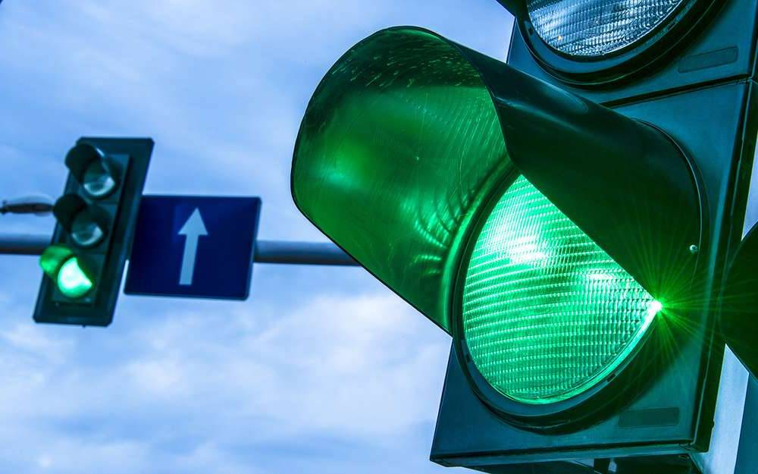
На какой картинке изображен сигнал стой!
1 2 3

Slide 10
На какой картинке изображен сигнал внимание!
1 2 3

Slide 11
На какой картинке изображен сигнал иди!
1 2 3

Slide 12
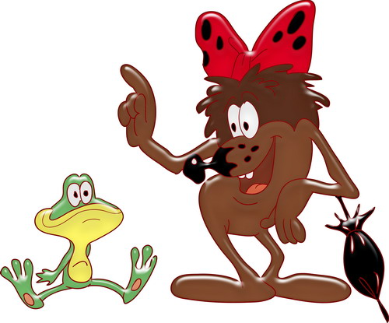
Попробуй ещё раз!
Нажми сюда
Да ну их,
эти
правила!!!

Slide 13
Молодец !
Проезжай дальше!

Slide 14

загадка
Место есть для перехода,
Это знают пешеходы.
Нам его разлиновали,
Где ходить - всем указали.

Slide 15
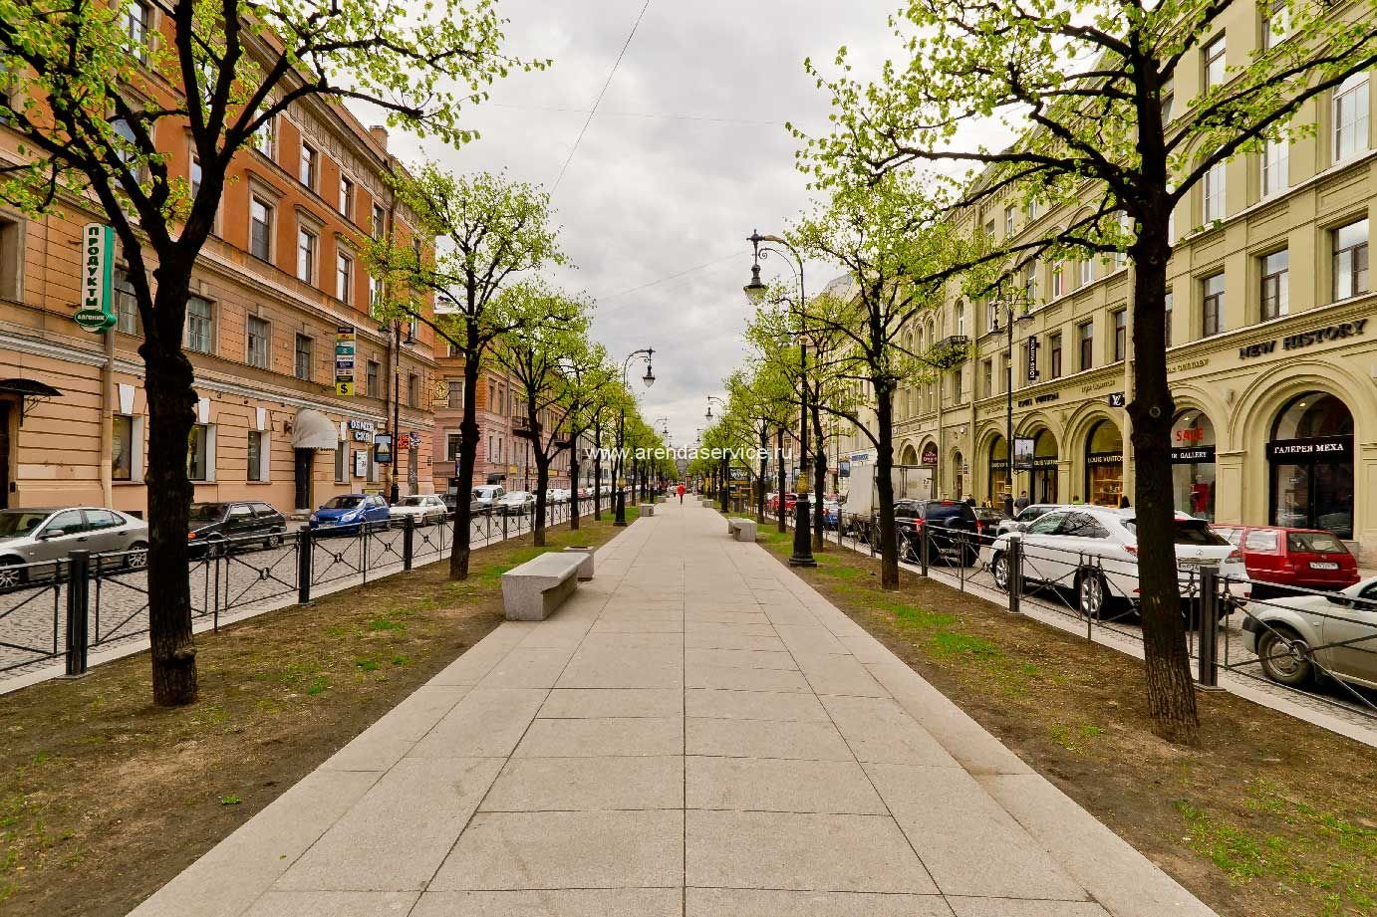
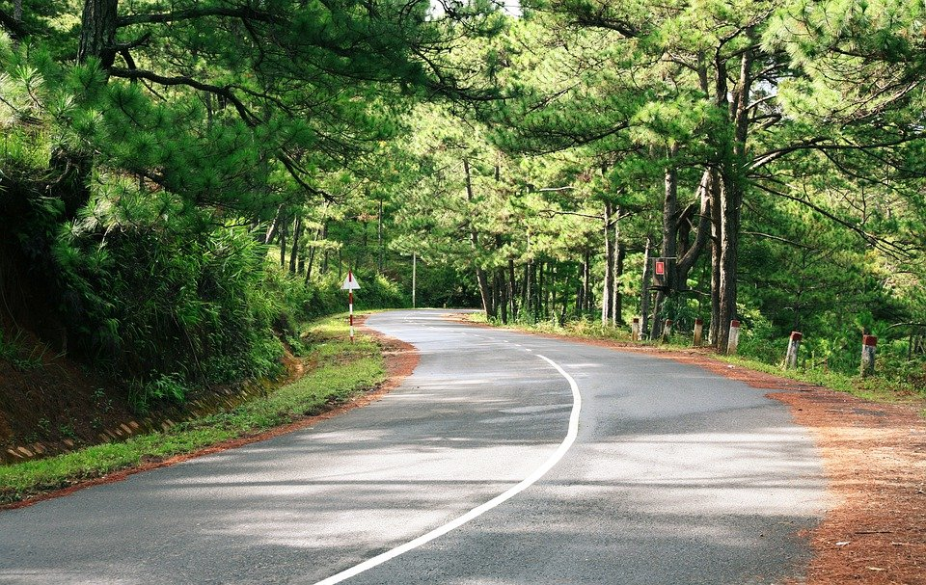
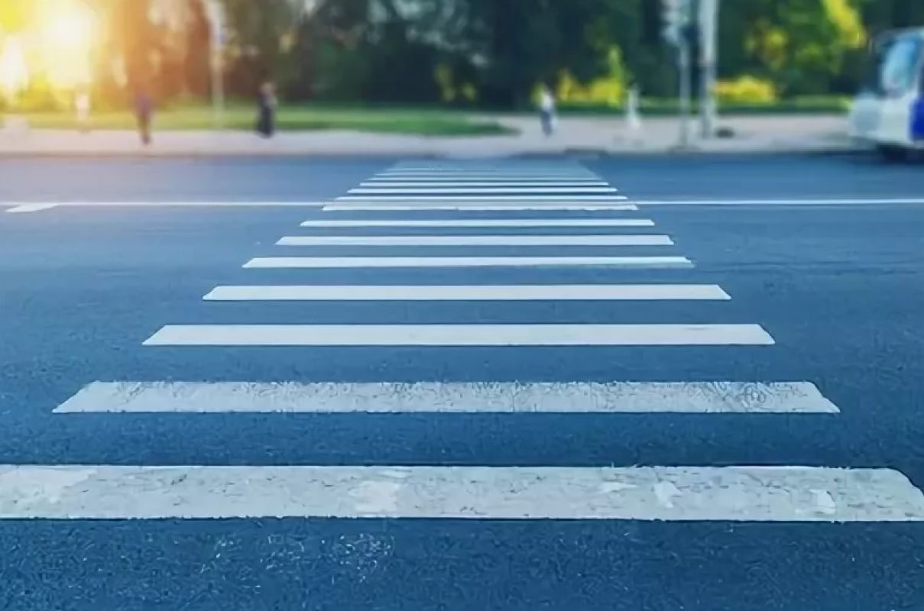
На какой картинке изображен пешеходный переход
2 3

Slide 16
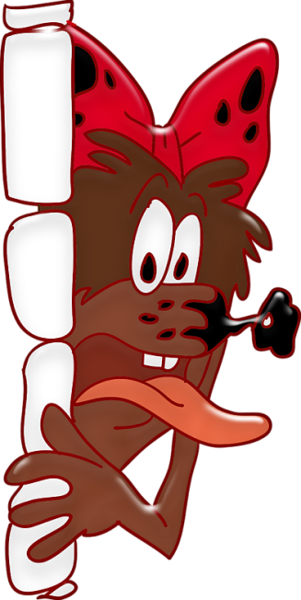
Попробуй ещё раз!
Нажми сюда
Ура!
Ошибочка!!!

Slide 17
Молодец !
Проезжай дальше!

Slide 18
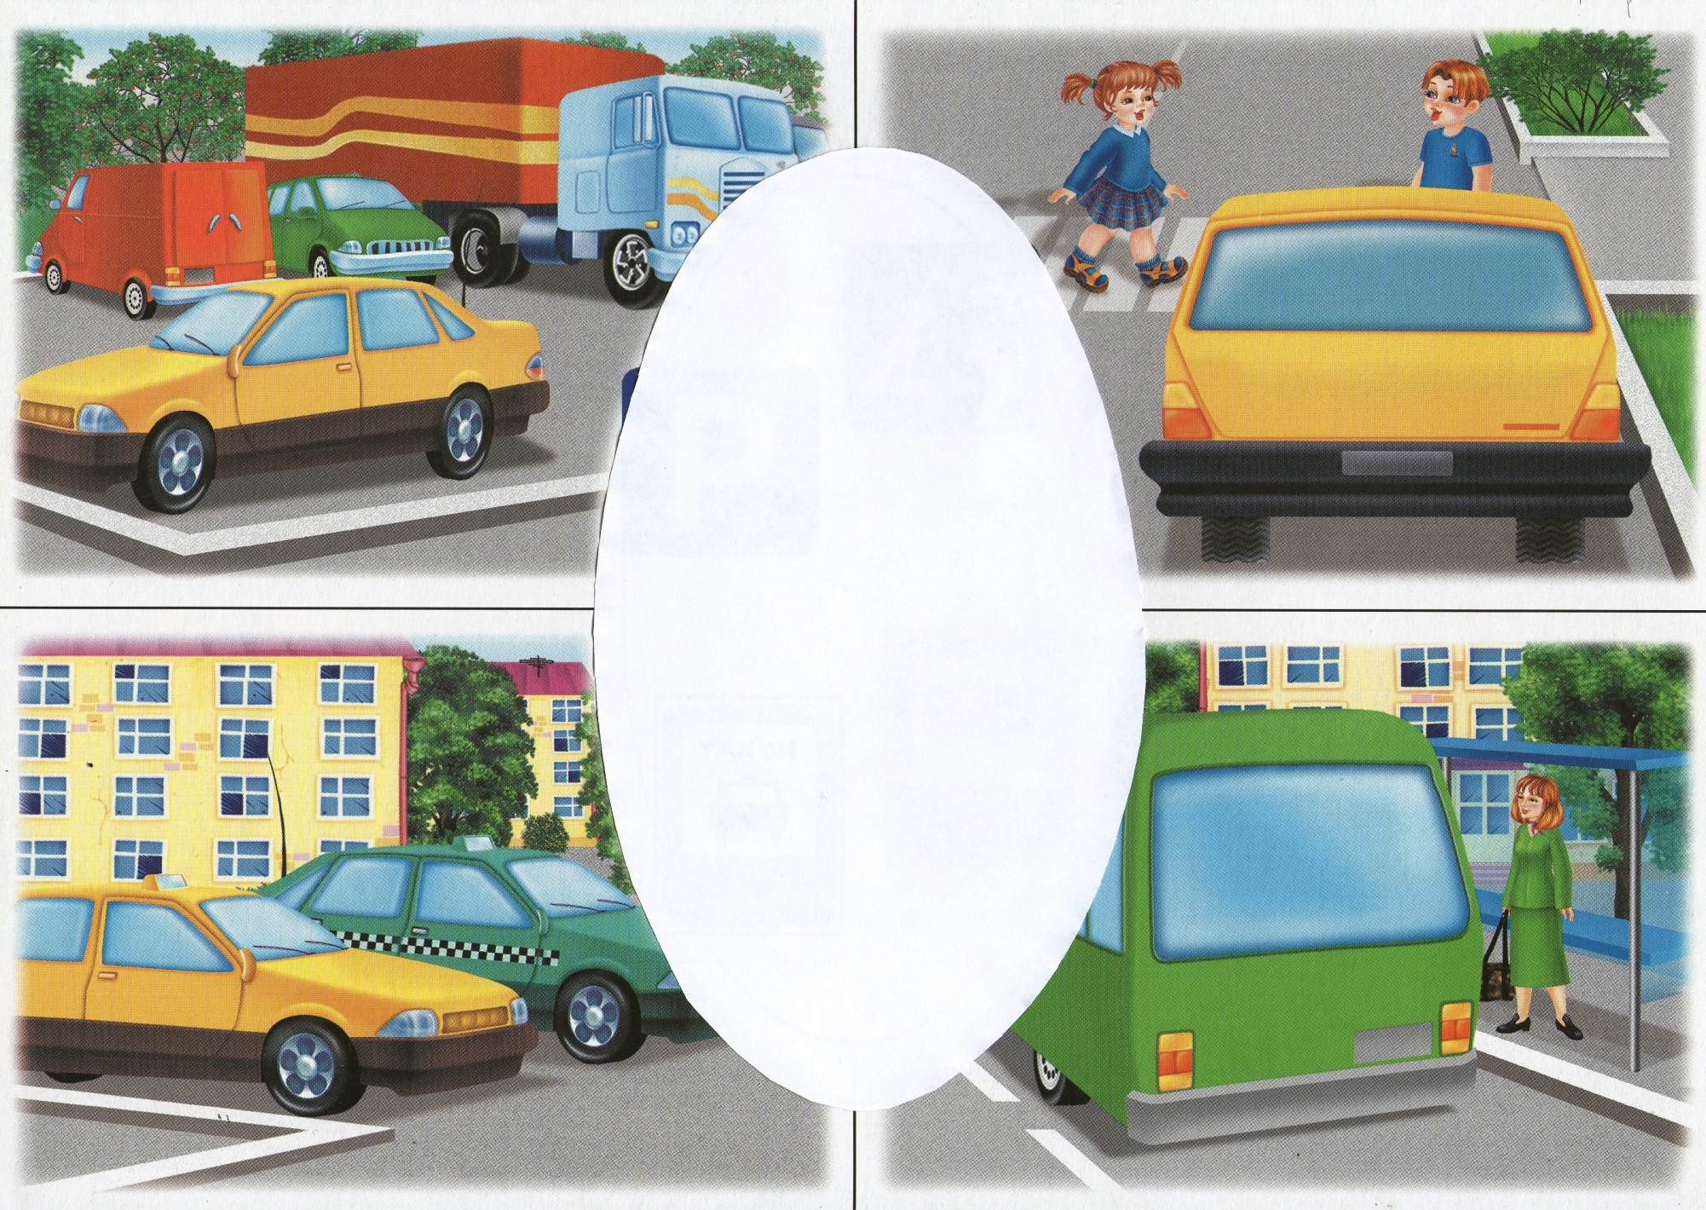

Подбери нужный знак к каждой картинке

Slide 19
Молодец !
Дорожные знаки все очень хороши.
И взрослые, и дети их уважать должны!

